Slide 1

Abschlussprojekt
Noah & Milan

Slide 2
Unser Projekt
Sensordaten (Luftfeuchtigkeit, Temperatur, Luftqualität und Luftdruck) und ESP-Informationen (wie WLAN, Temperatur, Memory, etc.) auf einen Node-RED sowie Grafana Server publishen.
RGB LED-Steuerung über einen Node-RED Server.

Slide 3
Aufbau

Slide 4
Komponenten
ESP8266 WiFi
BME680 (Sensor)
RGB LED
3 Server bei DigitalOcean (Cloud)
GitHub für Versioning
Teams für Dateiablage

Slide 5
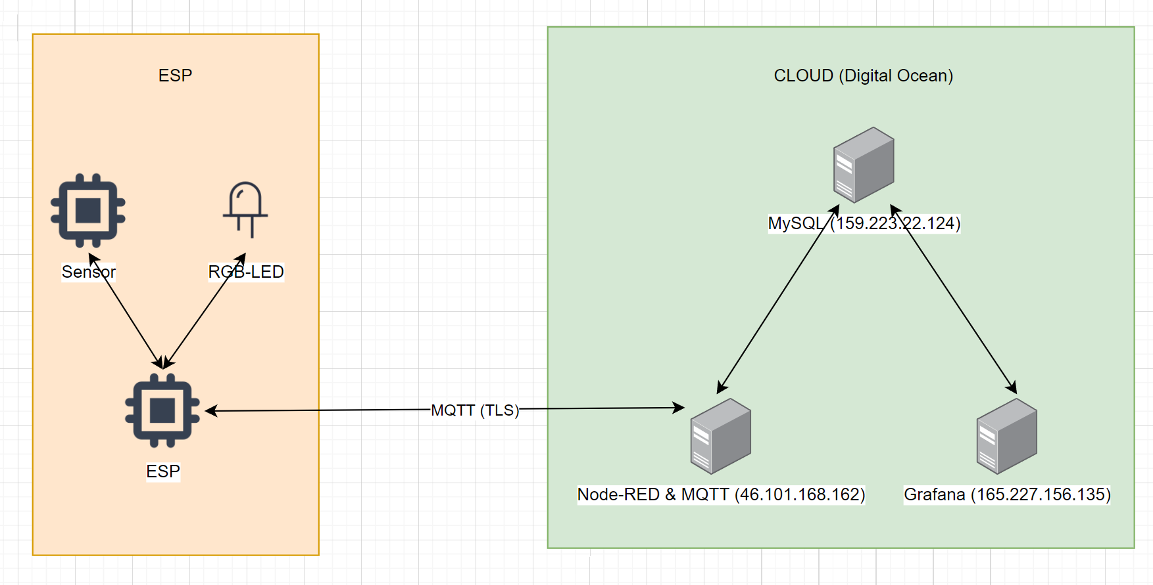
Prinzipschema Cloud

Slide 6
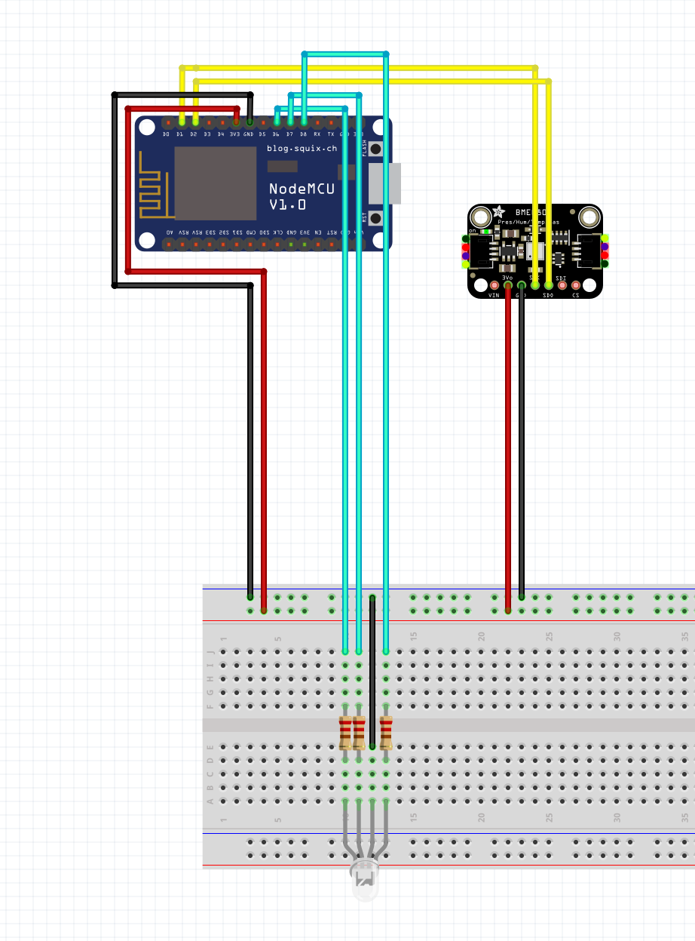
Fritzing Schema

Slide 7
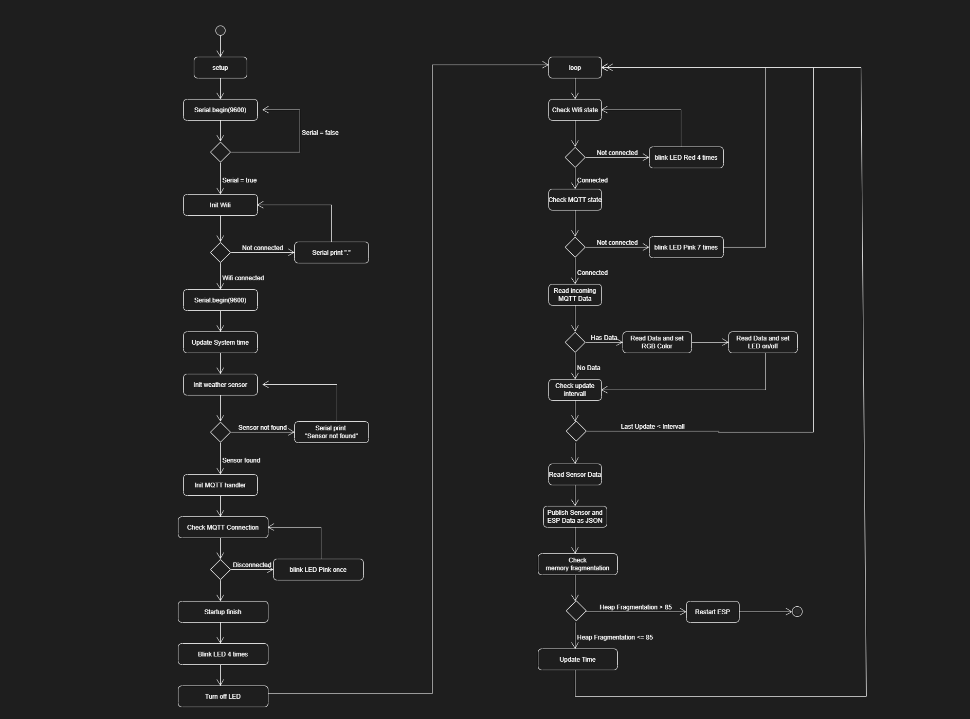

Slide 8
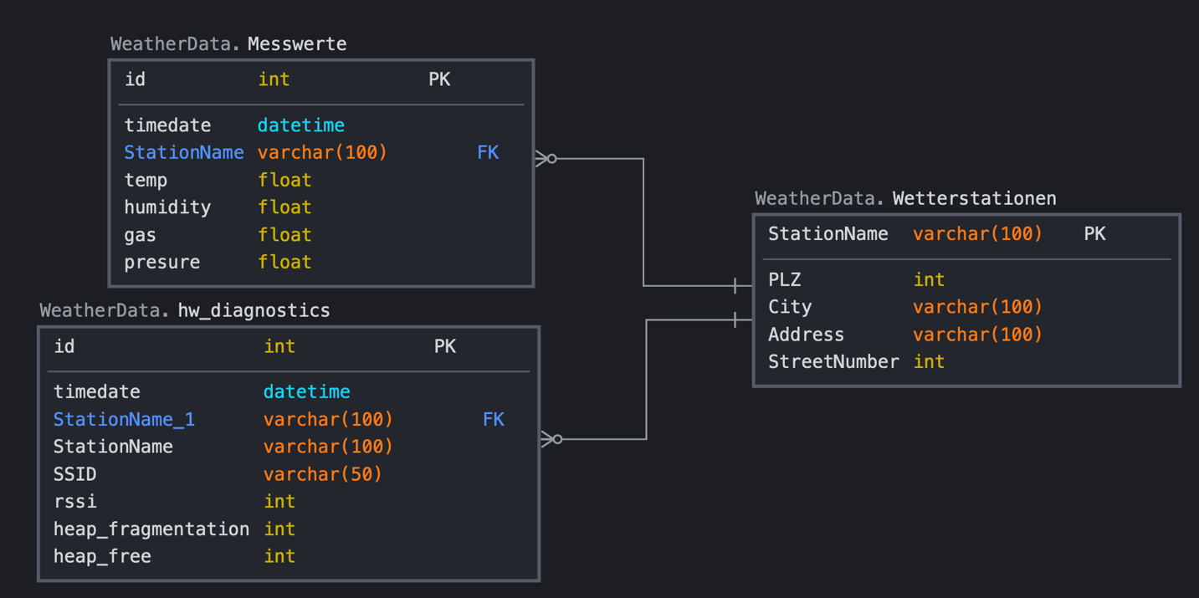
MYSQL Schema

Slide 9
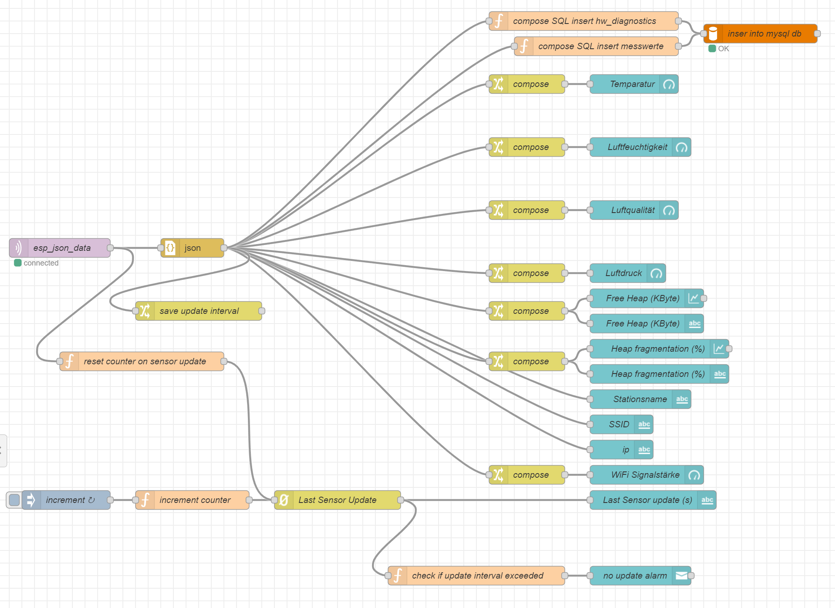
Node-Red: Live-Data Handler

Slide 10
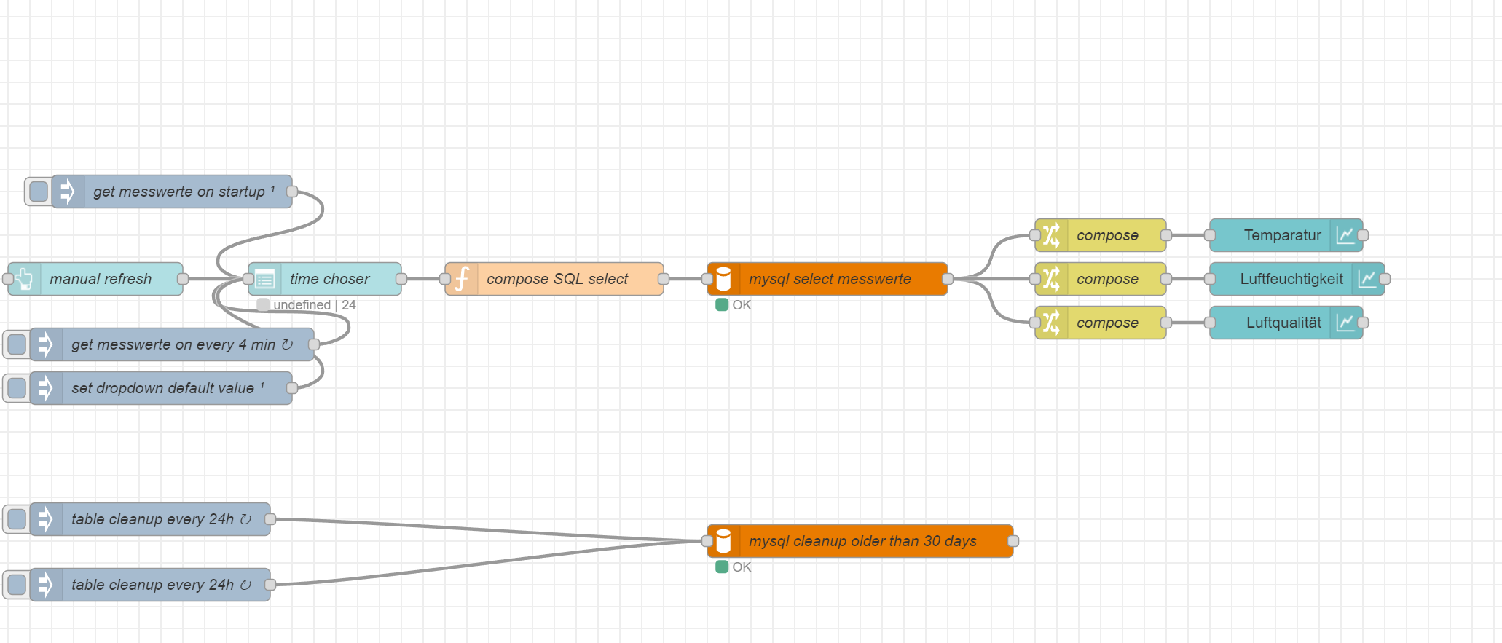
Node-Red: History-Data Handler

Slide 11
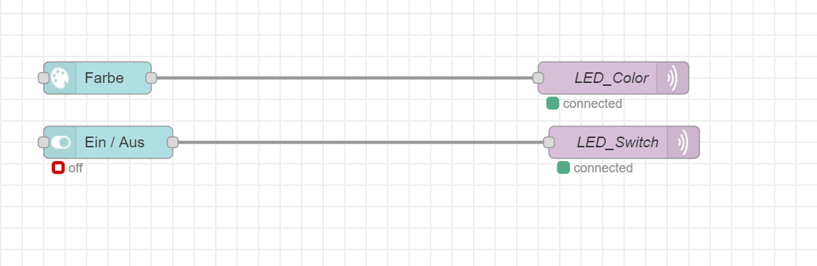
Node-Red: LED Handler

Slide 12
Resultat

Slide 13
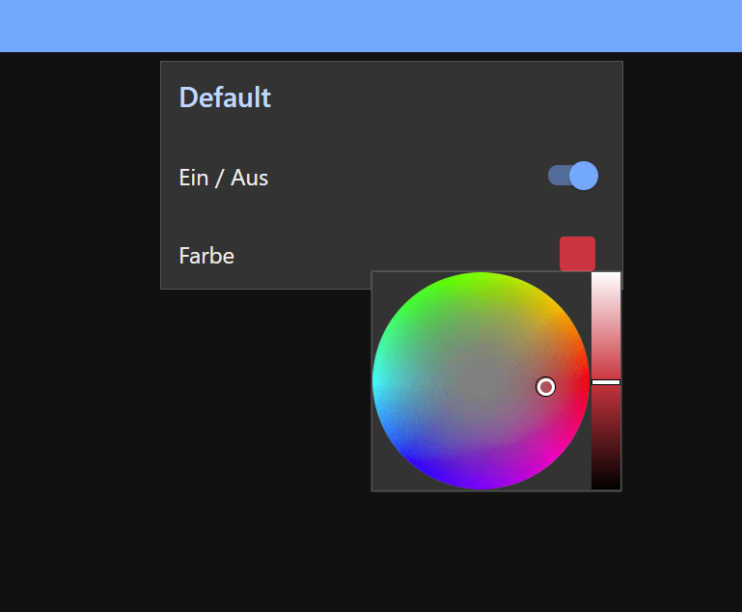
Node-Red: RGB LED STeuerung
Wetterstation Dashboard (canadea.ch)

Slide 14
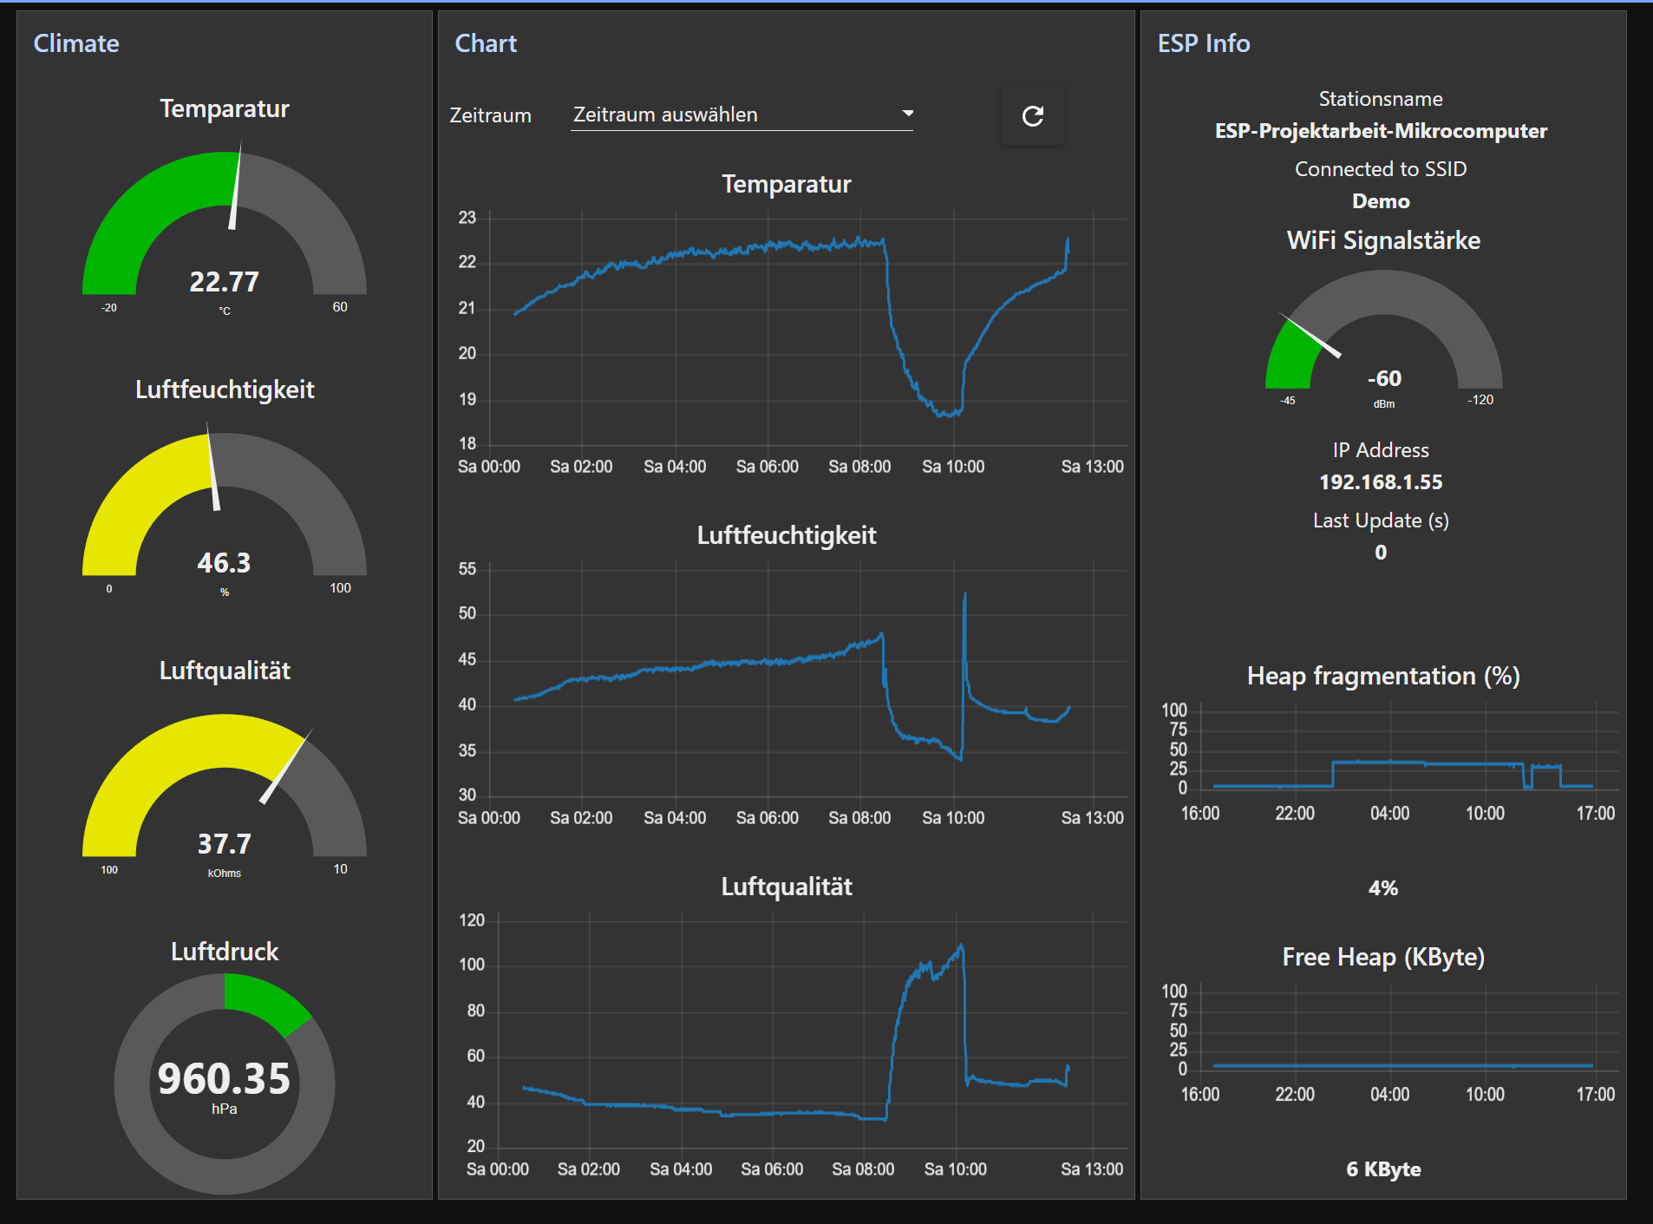
Node-red: Sensordaten
Wetterstation Dashboard (canadea.ch)

Slide 15
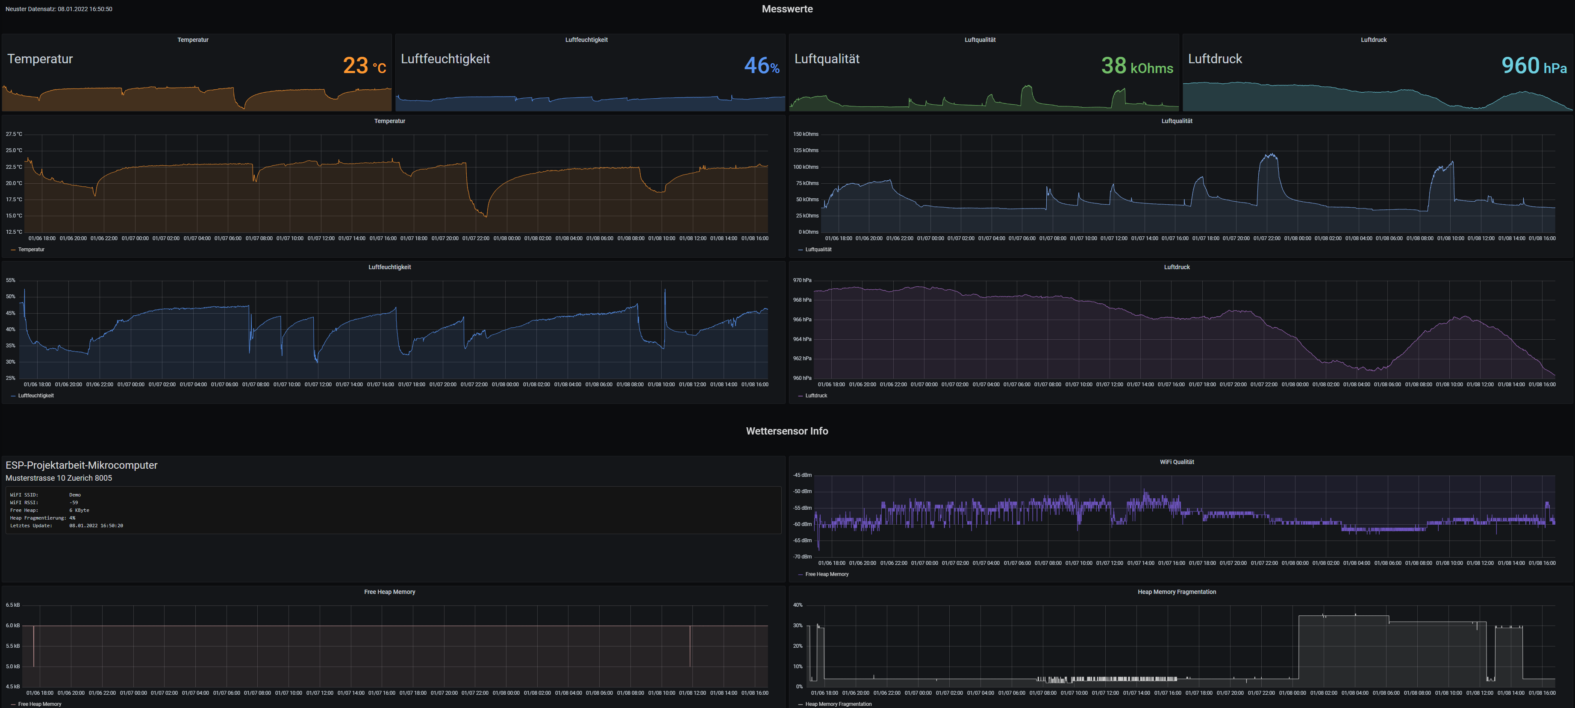
Grafana
Wetterstationen - Grafana (canadea.ch)

Slide 16
Demo

